Slide 1

长江汽车电子MES系统方案
群电同津厂
TPMS全面设备管理系统项目
2020-11-01

Slide 2
TPMS Portal
http://172.25.57.231/line/line?lineid=A07

Slide 3
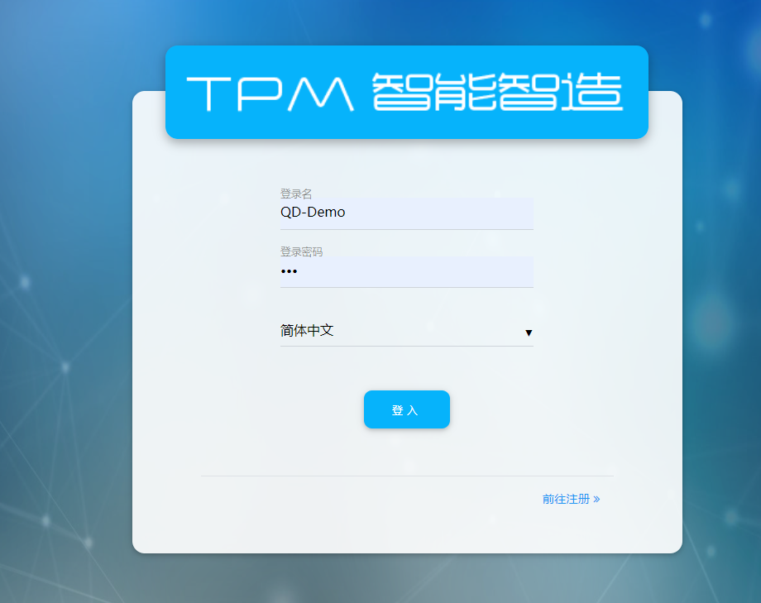
TPMS 登录画面
開發中

Slide 4
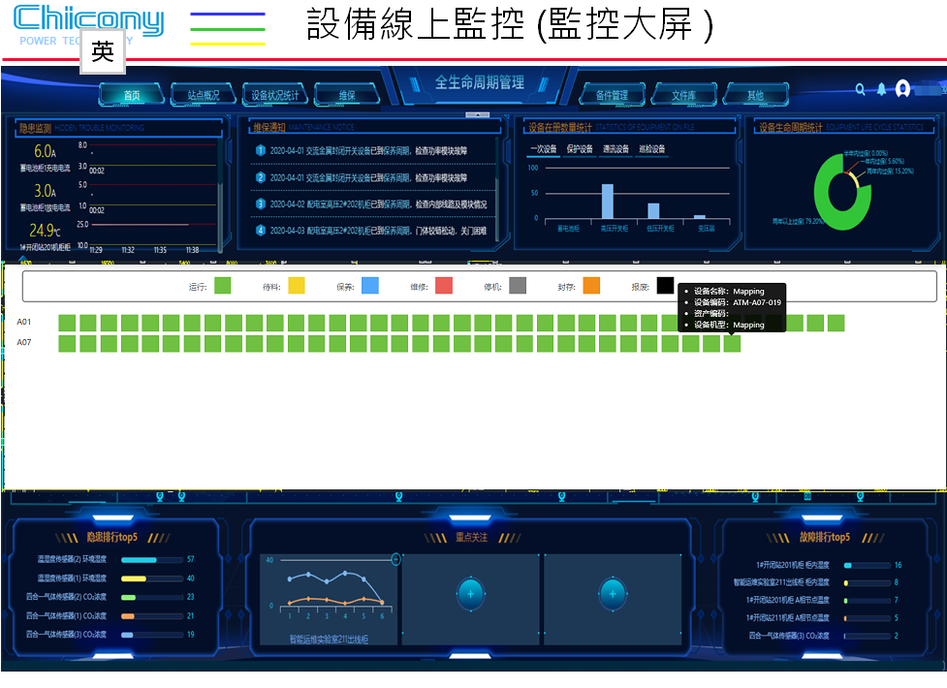
開發中

Slide 5
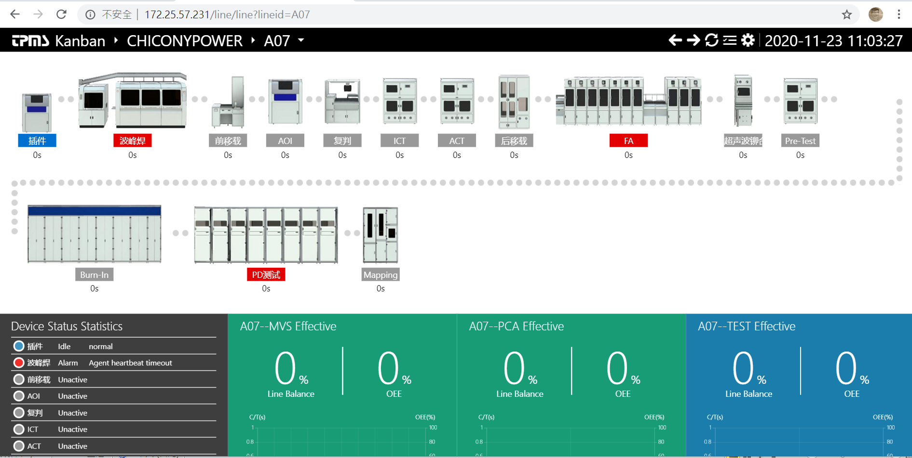
设备状态看板
資料調整中

Slide 6
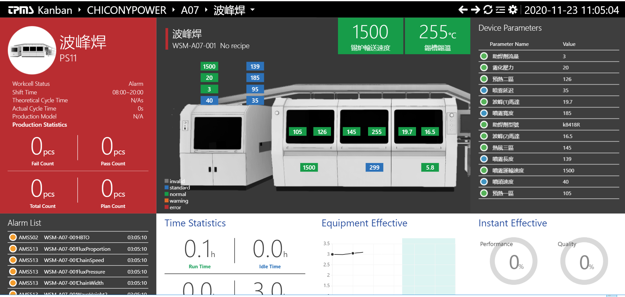
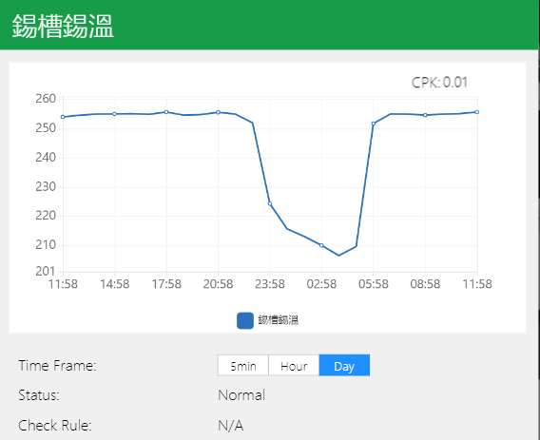
資料調整中

Slide 7
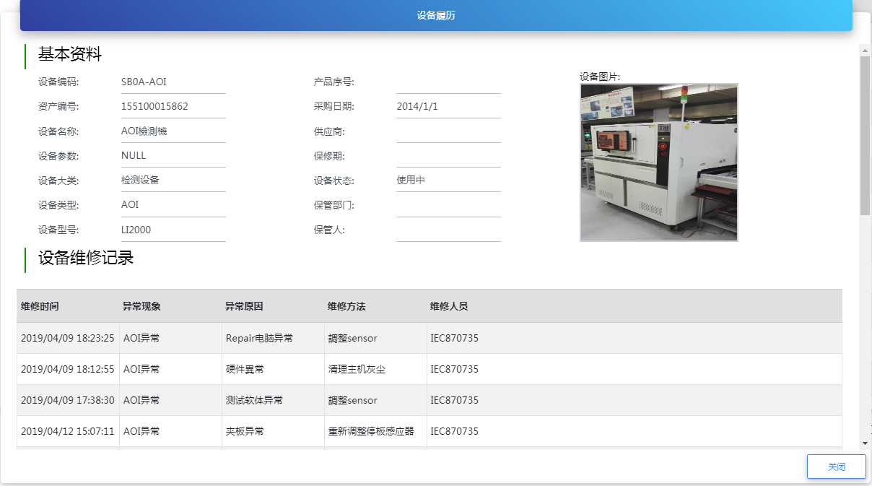
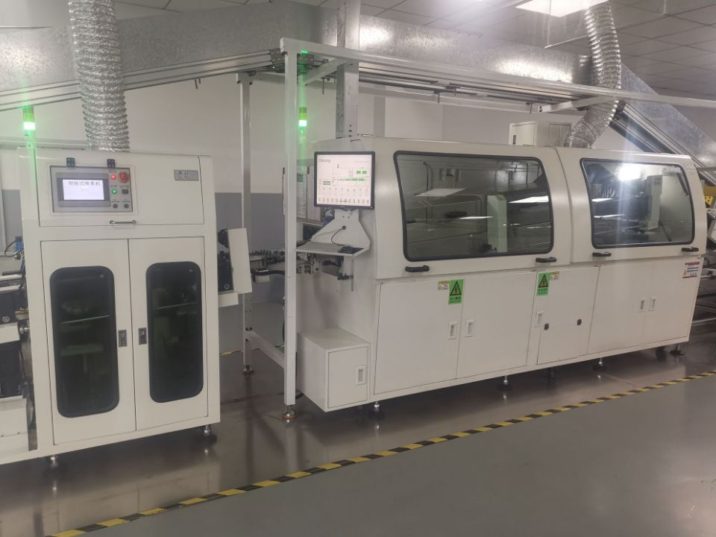
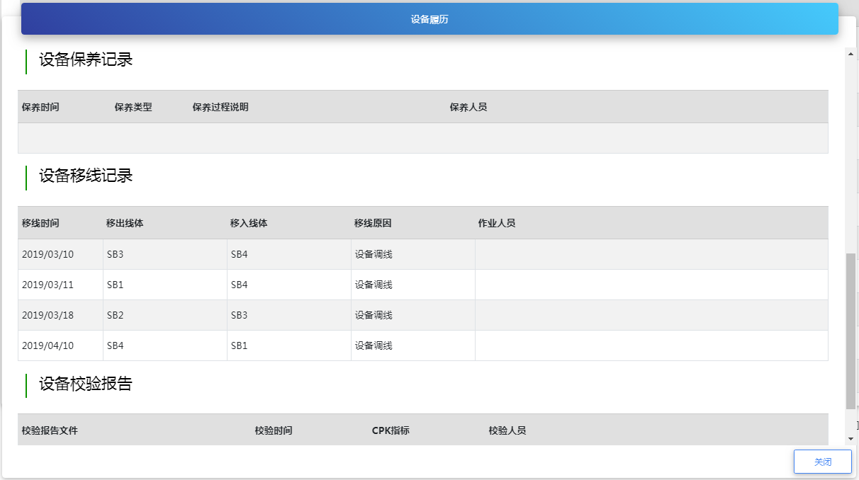
设备履历
資料調整中
参数 | 范例 | 说明
设备编码 | MP-TJ-WSM-001 | 设备唯一编码
资产编号 | 1234567890 | SAP财务数据唯一身份
设备大类 | 生产设备 | 生产设备/检测设备/輔助设备，分别对应不同管理報表
设备类型 | 錫爐
中文品名 | 回焊炉
型号 | xxxxxxxx
设备品牌 | 勁拓
产品序号 | 001 | 出厂编号
设备位置 | A07 | 厂区/线别/序号
设备参数 | 230~400V, 50Hz, 95KW | 电压/功率
供应商 | 文澤庭股份有限公司
采购日期 | 2020/7
保修期 | 36月
保管部门 | ME
保管人 | ME-XXX
设备图片
设备状态 | 正常

Slide 8
現進基礎資料建立

Slide 9
基礎資料建立討論事項-系統需用之相關編碼原則
数据項目 | 範例 | 定義說明 | 限制條件
公司 | CP | CP - 群电 | 最多3碼,英文
BU | MP | MP - 电源厂 | MAG - 变压器 | 最多3碼,英文
厂区 | TJ | TJ - 同津 | CQ - 重庆 | TH - 泰國| … | 最多3碼,英文
线别 | A01 | A01 | A07 | T01 | … | 固定3碼,英文&數字
设备编码 | MP-TJ-ACT-001 | BU-厂区-设备类型-设备流水号
资产编号 | 同SAP | 设备资产唯一编码

Slide 10
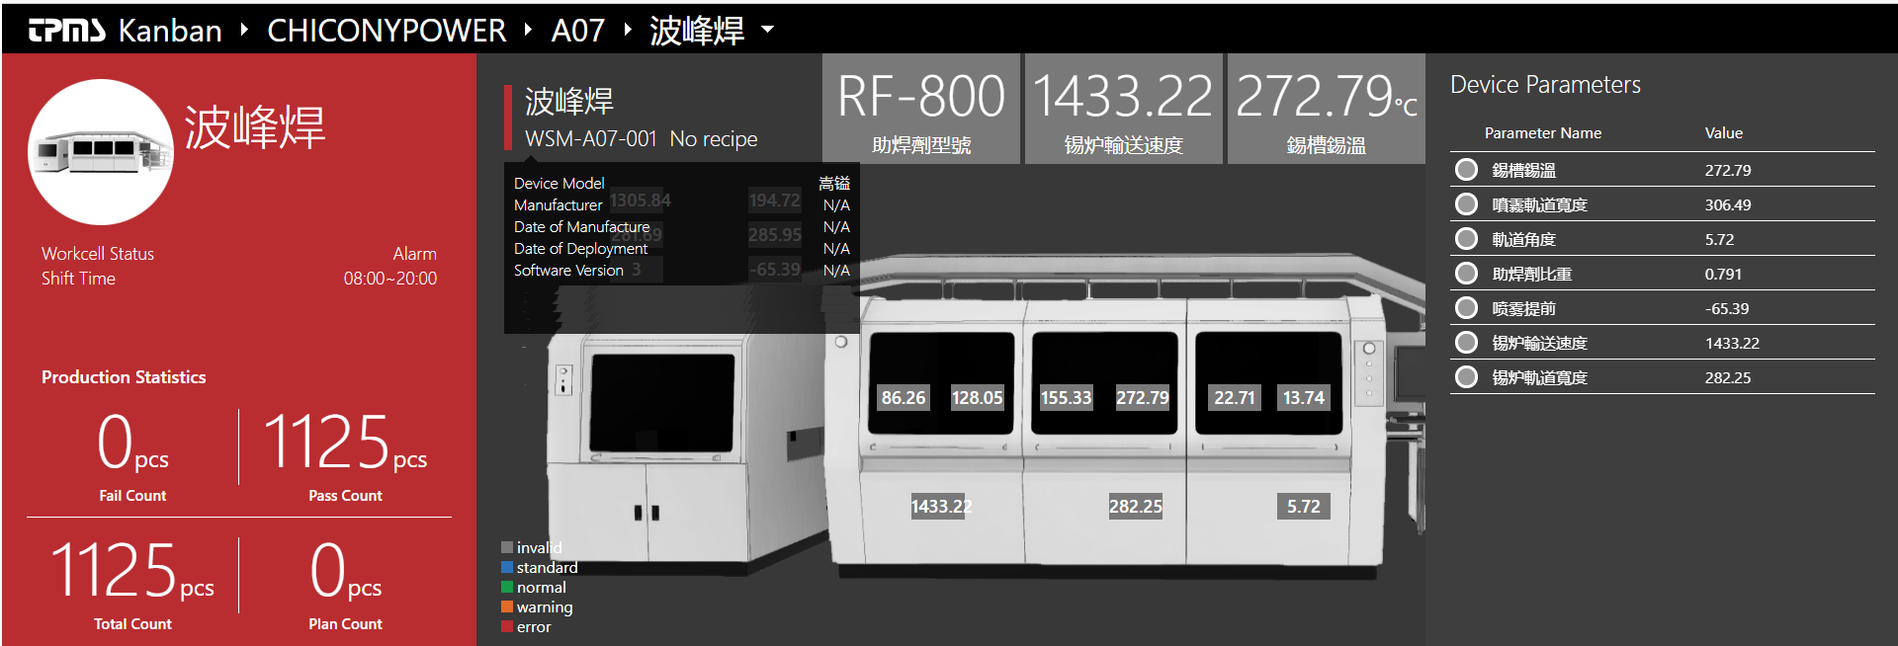
设备数据显示位置
线别
设备名称
设备编码
监控参数
站点名称
站点名称
设备型号
厂商

Slide 11
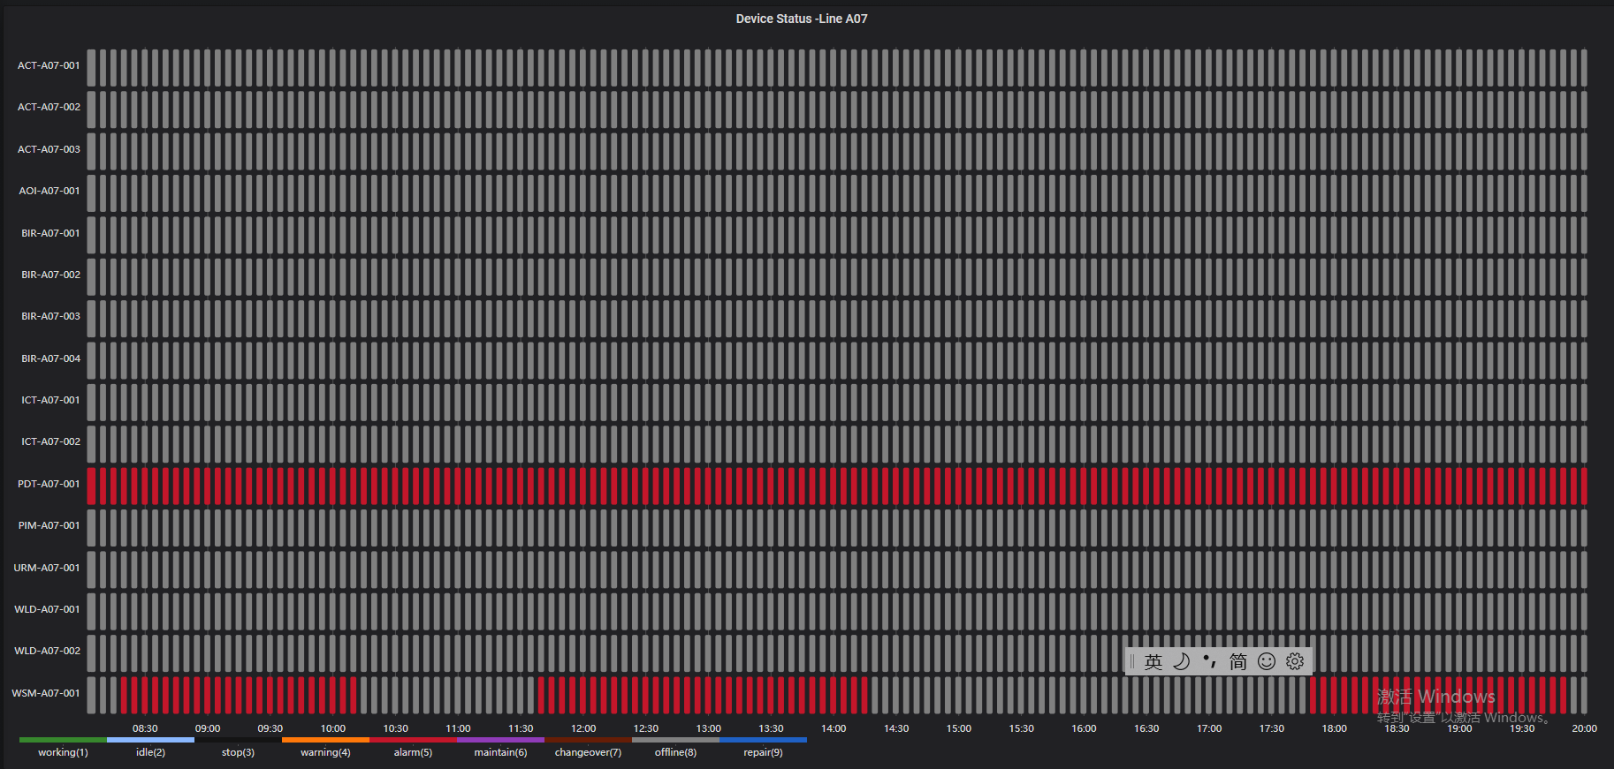
设备数据显示位置
线别
设备及时状态
设备编码

Slide 12
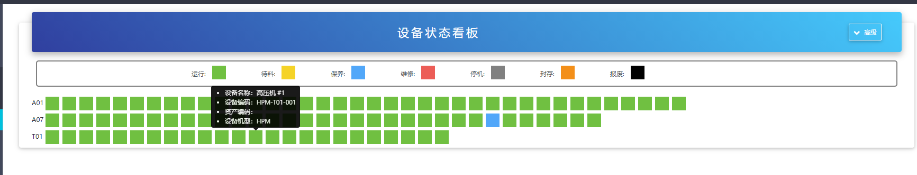
设备状态看板

Slide 13
各單位代表指派
角色組權責 | 功能說明 | 單位 | 人員名單
1.系統接收 2.系統維運 3.問題排除 | 軟件管理與報表開發 | 建議資訊部
帳號管理，角色管理 | 系統管理員 | 建議資訊部
TPM系統運維
1.設備資訊收集 2.設備保養策略制定 3.設備維修/保養執行 4.設備維修記錄 | 設備工程師 | 建議TE,ME,Mag 各出一位代表 | ME:張經理，簡副理，張瑞君 TE(2/3F): 郑斌 MAG: ENG PIE: 吕晓飞
1.備品庫管理，備品收發業務 2.備品領用申請，備品使用 | 備品管理員 | 建議TE,ME,Mag 各出一位代表 | ME:張經理，簡副理，張瑞君 TE(2/3F): 龚自祥 MAG: ENG PIE: 吕晓飞

Slide 15

数据驱动 智造未来

